Slide 1




单目测距的目标测距装置设计与实现
汇报人：李张铂垚
时间：2025/09/23

Slide 2



目录
01
研究背景与系统框架
02
硬件与测距原理
03
算法与软件实现
04
实验验证与总结展望

Slide 3

01
研究背景与系统框架

Slide 4

低成本单目测距需求与优势
01
02
03
视觉测距技术的应用前景
传统测距方案的局限性
本项目的研究意义
随着人工智能和机器视觉技术的飞速发展，视觉测距技术在机器人导航、自动驾驶、工业自动化、智能安防等领域展现出巨大的应用潜力。
激光雷达成本高昂，双目视觉标定与运算复杂，难以普及。单目视觉仅需一枚摄像头，借小孔成像几何关系即可推算距离，结构极简、硬件成本低、算法轻量化。
本研究旨在探索一种低成本、高精度的单目视觉测距方法，为其在教学演示、智能小车避障等场景中的应用提供参考。

Slide 5

系统总体方案与数据流
系统总体方案
系统由OpenMV摄像头、STM32主控、OLED显示三大模块经串口级联。OpenMV完成图像采集、形状识别、像素尺寸提取后，将数据帧通过UART发送至STM32；STM32解析帧内像素值，调用标定参数计算距离与边长，再驱动OLED刷新结果。

Slide 6
02
硬件与测距原理

Slide 7
硬件选型与接口连接
01
03
STM32F103C8T6
串口连接
STM32F103C8T6以72MHz主频、64 KB SRAM提供足够浮点运算空间，承担距离公式求解与OLED驱动。
OpenMV引脚P4/TX→STM32 RX，P5/RX→STM32 TX，双方共地，波特率115200。
OpenMV Cam H7 Plus
0.96英寸I²C OLED
OpenMV CamH7 Plus集成OV7725传感器与MicroPython，内置色块、圆、边缘检测算法，负责前端视觉运算。
0.96英寸I²C协议OLED自带SSD1306控制器，3.3 V直连，功耗低且户外可读。
04
02

Slide 8

单目测距与边长换算公式
单目测距公式
采用小孔成像模型：D = (F × W_real) / W_pixel。其中F为像素焦距，通过多次标定获得；W_real为物体实际尺寸，作为先验输入；W_pixel由OpenMV实时检测。
边长换算公式
求出距离D后，可反向计算未知边长W_new = (W_pixel_new × D) / F，实现同帧内多目标尺寸测量。

Slide 9
03
算法与软件实现

Slide 10


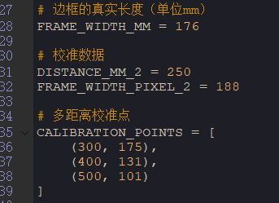
核心代码
核心测距算法
校准模块
核心测尺寸算法
公式:距离D= (F * W_real) / W_pixel
# 校准：在已知距离DISTANCE_MM_2处，测得帧的像素宽度FRAME_WIDTH_PIXEL_2
DISTANCE_MM_2 = 250 # 标定距离：250mm
FRAME_WIDTH_PIXEL_2 = 182 # 在250mm处，帧的像素宽度
# 实时计算：测得的当前帧像素宽度为 frame_blob.w()
distance = DISTANCE_MM_2 * FRAME_WIDTH_PIXEL_2 / frame_blob.w()
通过多点校准大幅减少误差
点击此处编辑段落正文
原理：将整个黑色外框作为已知尺寸的“标尺”。通过计算目标物体与外框的像素比例，直接换算出物体的实际物理尺寸。

Slide 11
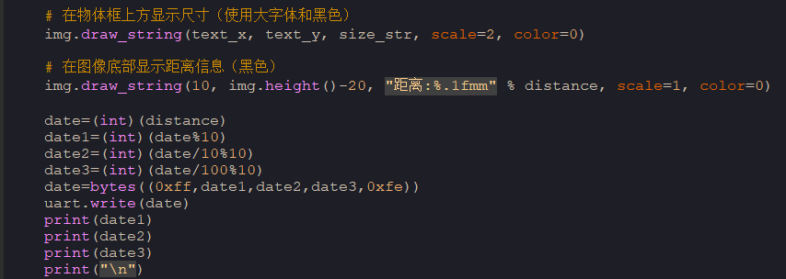
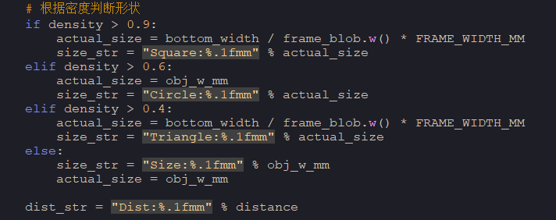

核心代码
图形判断模块
系统通信流程（OpenMV -> STM32）
原理：
圆形 * 的包围盒内像素填充率最高，密度接近1。
正方形 * 次之。
三角形 * 的填充率最低。
*通过设定合理的密度阈值区间来区分不同形状。
将数据以位的方式逐个数据帧的方式发送到STM32单片机中，以达到数据包的发送

Slide 12

STM32端计算与显示流程
串口接收与解析
STM32以中断方式接收串口缓存，检测到'$'开始记录，遇到'\n'结束并校验长度。
距离与边长计算
解析出像素宽后，代入标定好的F值，用浮点运算求D与边长，结果限幅0–999 cm避免溢出。
OLED显示
随后刷新OLED：首行显示距离.mm，第二行显示边长.cm，第三行显示像素宽度便于调试，刷新周期<100 ms。

Slide 13
04
实验验证与总结展望

Slide 14

测量误差分析与改进方向
误差分析
在LED室内照明下，对5 cm边长标准卡进行20–200 cm距离测试，平均绝对误差3.6%，最大误差5.1%，误差随距离线性增加，主要源于镜头约1.2%桶形畸变、被测面与光轴不严格垂直及像素量化误差。
改进方向
下一步拟采用分段线性校正与二次拟合补偿，将误差压至2%以内；同时引入AprilTag作为参照，可在未知物体场景实现自动标定，消除对先验W_real的依赖。

Slide 15

项目成果总结与未来拓展
项目成果总结与未来拓展
本设计验证了单目视觉低成本测距的可行性，完整地实现了从硬件搭建、算法开发到系统调试的全流程，形成一套可复制的教学与竞赛平台。系统仅用两颗主流芯片即完成采集—识别—计算—显示闭环，物料成本不足百元，却达到传统双目或TOF方案在短距范围内的同等精度。未来将在算法端引入深度学习目标检测，在通信端增加ESP32 Wi-Fi上传，在应用端部署于ROS小车实现动态避障，逐步把课堂演示原型升级为可量产的智能感知节点。

Slide 16
THANKS
汇报人：李张铂垚
时间：2025/09/23

